Slide 1
第3章 需求分析
3.1 需求分析的任务
3.2 获取需求的方法（与用户沟通）
3.3 分析建模
3.4 实体-联系图
3.5 数据规范化
3.6 状态转换图
3.7 其他图形工具
3.8 验证软件需求
3.9 软件需求规格说明(SRS)
如何准确有效地得
到用户的需求
1
Notes:
1

Slide 2
结构化分析设计过程
阶段
关键问题
结束标准
问题定义
问题是什么？
关于规模和目标的报告书
可行性研究
有可行的解吗？
系统的高层逻辑模型
数据流图/数据字典
成本/效益分析
需求分析
系统必须做什么？
系统的逻辑模型
数据流图
数据字典
算法描述

Slide 3
什么是需求?
通俗定义：
需求是指明系统必须实现什么的规约，它描述了系统的行为、特性或属性，是在开发过程中对系统的约束

Slide 4
需求分析的目的
需求分析是一项软件工程活动，其目的是：
清楚地理解所要解决的问题，完整地获取用户要求；
刻划出软件的功能和性能；
指明软件与其他系统元素的接口；
建立软件必须满足的约束。
---- 准确地回答“系统必须做什么?”

Slide 5
需求分析的重要性
开发软件系统最为困难的部分就是准确说明开发什么。最为困难的概念性工作便是编写出详细技术需求，这包括所有面向用户、面向机器和其它软件系统的接口。同时这也是一旦做错，将会最终给系统带来极大损害的部分，而且以后再对它进行修改也极为困难。
在需求阶段修复一个错误的费用是编码阶段的1/5到1/10，是维护阶段修复费用的1/100到1/200。因此，我们可以认为，设计错误的修复费用要远远高于编码错误的修复费用。

Slide 6
真的很重要吗？
例：
一个很好的例子：用在欧洲航天局太空火箭Ariane-5上的嵌入式软件。1996年6月4日，该火箭第一次飞行投入使用，刚工作约40秒，飞行便开始偏离其轨道。沿着Ariane地面控制器的方向飞行，火箭最终被摧毁。火箭摧毁，损失的不仅是火箭本身，还有它携带的四个人造卫星。总损失达到500 million美元。
最后查明原因：在Ariane-5飞行轨道的需求文档中，没有分析其飞行路线，认为和Ariane-4一样。

Slide 7
需求分析的困难
1、客户说不清楚需求；
有些客户对需求只有朦胧的感觉，当然说不清楚具体的需求。
有些客户心里非常清楚想要什么，但却说不明白。
如果客户本身就懂软件开发，能把需求说得清清楚楚，这样的需求分析将会非常轻松、愉快。如果客户全不懂软件，但信任软件开发方，这事也好办。分析人员可以引导客户，先阐述常规的需求，再由客户否定不需要的，最终确定客户真正的需求。最怕的就是“不懂装懂”或者“半懂充内行”的客户，他们会提出不切实际的需求。
2、需求自身经常变动；
需求肯定会变动
（1）尽可能地分析清楚哪些是稳定的需求，哪些是易变的需求。以便在进行系统设计时，将软件的核心建筑在稳定的需求上，否则将会吃尽苦头。
（2）在合同中一定要说清楚“做什么”和“不做什么”。如果合同含含糊糊，日后扯皮的事情就多。
3、分析人员或客户理解有误。
客户表达的需求，不同的分析人员可能有不同的理解。
写好需求说明书后，要请客户方的各个代表验证。如果问题很复杂，双方都不太明白，就有必要请开发人员快速构造软件的原型，双方再次论证需求说明书是否正确。
由于客户大多不懂软件，他们可能觉得软件是万能的，会提出一些无法实现的需求。

Slide 8
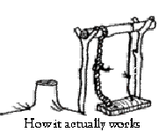
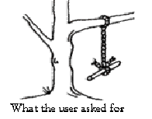
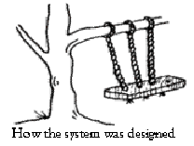
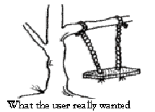
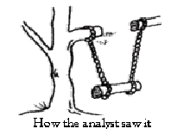
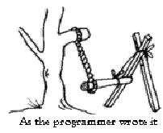
需求分析的困难性

Slide 9
小故事
从前有一家汽车厂，想为年轻人设计一款新车型，企划及设计部讨论了许久始终找不到感觉，于是对25-35岁的年轻人进行问券调查，大伙辛苦了三个月，完成了一万份的调查记录。市场部门摘要了调查内容反映给设计部门，重点：省油、外型酷、颜色鲜艳、马力足等。设计部门有了灵感开始设计，半年过去了!设计部门很得意的把雏型车展示给大伙看，这个时候…CEO、市场部、企划部..都傻眼了。
CEO开口说: 为什么这车没有”轮子”
设计部回答: 市场部给的调查报告里，没说要有轮子
市场部回说: 问卷调查中、顾客没有提到要有轮子
企划部生气的说: 你们都是白痴啊,汽车要有轮子是基本常识，你们都不知道吗?
……
原文地址：http://www.ccyyw.com/post/572.html

Slide 10
需求分析的目标
建立分析模型
数据模型（实体-关系图）
功能模型（数据流图）
行为模型（状态转换图）
产生正式的需求文档

Slide 11
【需求分析阶段基本任务】
需求分析是软件定义时期的最后一个阶段，它的基本任务是准确地回答“系统必须做什么”这个问题。
用户和软件人员双方一起来充分理解用户的要求，并把双方共同的理解明确地表达成一份书面文档——软件需求规格说明书。
通过“分析”，理解用户的各种问题， 通过“规格说明”把问题表达出来。要求大家：
（1）掌握具体的步骤和方法
（2）提高分析问题和解决问题的能力
（3）熟练运用一些图形工具
Notes:
11

Slide 12
3.1 需求分析的任务
软件开发是要实现目标系统的物理模型。需求分析的任务就是借助于当前系统的逻辑模型导出目标系统的逻辑模型，解决目标系统 “做什么” 的问题。
怎么做
做什么
理
解
需
求
模型化
抽象化
当前系统
物理模型
逻辑模型
导
出
具体化
实例化
目标系统
物理模型
逻辑模型

Slide 13
需求分析的具体任务
一、确定对系统的综合要求
1.确定系统的功能要求
提出系统必须完成的全部所有功能
2.确定系统的性能要求
性能需求指定系统必须满足的定时约束或容量约束
（1）系统的响应时间
（2）系统需要的存储容量
（3）后援存储器容量、系统重新启动
（4）系统的安全性和可靠性
3.确定系统的运行要求
（1）支持系统运行的软件环境
（2）工具软件和系统软件
（3）支持系统运行的硬件环境
（4）出错处理、通信接口、约束
4.确定系统的扩充要求
Notes:
13

Slide 14
二、分析系统的数据要求
建立数据模型：数据字典、层次方框图、Warnier图 。
三、导出系统的逻辑模型
用数据流图、实体一联系图、状态转换图、数据字典和主要的处理算法导出系统的详细的逻辑模型。
四、修正系统开发计划
根据在分析过程中获得的对系统的更深入更具体的了解，可以比较准确地估计系统的成本和进度，修正以前制定的开发计划。
Notes:
14

Slide 15
3.2 需求获取
需求获取是在问题及其最终解决方案之间架设桥梁的第一步。
需求获取的目的是清楚地理解所要解决的问题，完整地获得用户的需求。
获取需求的一个必不可少的结果是对项目中描述的客户需求的普遍理解。一旦理解了需求，分析者、开发者和客户就能探索出描述这些需求的多种解决方案。

Slide 16
需求获取的方法（与用户沟通）
系统分析员建立需求的过程中所遇到的困难
⑴ 分析员与领域专家交流的过程中，容易产生误解
⑵ 大型系统有时会有不同的用户群体，他们往往会提出相互矛盾的要求，分析员要寻求令所有用户满意的答案很难
⑶ 需求永远不会稳定。系统工程环境一旦改变，用户对软件的需求也会改变，而且这种需求往往无法预测。
Notes:
16

Slide 17
与用户沟通获取需求的方法
（1）访谈
访谈有正式访谈和非正式访谈两种形式。
非正式访谈--- 分析员将提出一些用户可以自由回答的开放性问题，以鼓励被访问人员说出自己的想法。以一种较自由的形式，交换对问题的看法，主要是了解问题的性质、需要解决的方案、所需的人数和能力，关注客户的目标和收益。
正式访谈---将根据一些事先准备好的议题全面展开讨论，得出结论性的意见。
Notes:
17

Slide 18
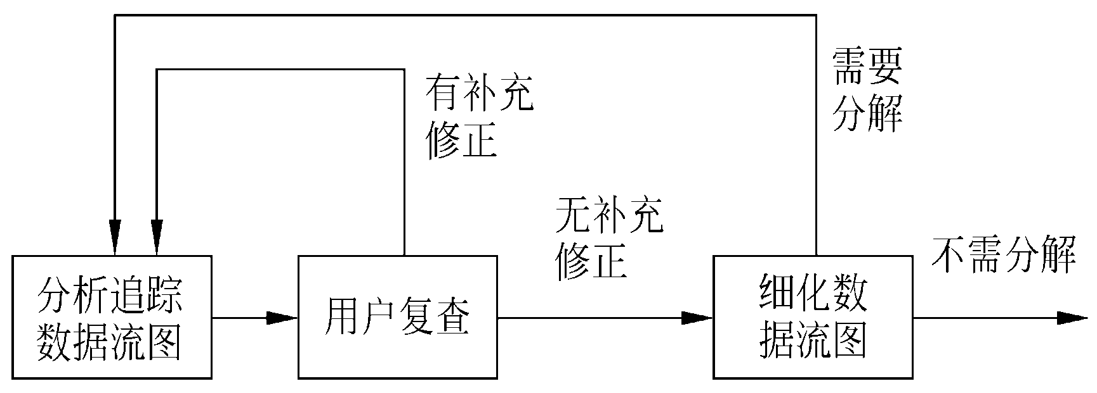
（2）面向数据流自顶向下求精
通过可行性研究已经得出了目标系统的高层数据流图，需求分析的目标之一就是把数据流和数据存储定义到元素级。
自顶向下求精过程
Notes:
18

Slide 19
结构化分析方法（SA）就是面向数据流自顶向下逐步求精进行需求分析的方法。
“ 结构化分析”（“ Structured Analysis”）是一个简单实用，使用广泛的方法。它适用于分析大型的数据处理系统。
软件工程技术中，控制复杂性的两个基本手段是“分解”和“抽象”。
分解：把大问题分割成若干个小问题，然后分别解决。
SA方法使用了“自顶向下逐层分解”的方法。
Notes:
19

Slide 20
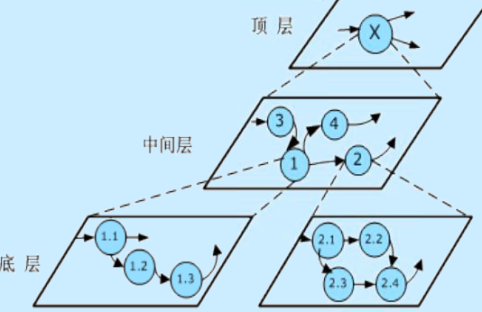
Notes:
20

Slide 21
“逐层分解”体现了分解和抽象的原则，它使我们不至于一下子陷入细节，而是有控制地逐步地了解更多的细节，这是有助于理解问题的。
无论系统多么复杂，分析工作都可以有计划有步骤、有条不紊地来进行，系统规模再大，分析工作的复杂程度不会随之增大，而只是多分解几层而已，所以SA方法有效地控制了复杂性。
Notes:
21

Slide 22
描述方式
SA方法采用了介于形式语言和自然语言之间的描述方式。
用SA方法获得的需求说明书由以下几部分组成：
一套分层的数据流图
一本数据字典
一组小说明
补充材料
【特点】尽量采用图形表示，比较形象、直观和易于理解。
Notes:
22

Slide 23
“数据流图”描述系统的分解，即描述系统由哪些部分组成，每个部分之间有什么样的联系等；
“数据字典”描述系统中的每一个数据；
“小说明”详细描述系统中的每一个加工；
“补充材料”是根据需要对系统的补充。
以上就可以明确而完整地描述一个系统的功能
Notes:
23

Slide 24
3.3 分析建模
什么是模型？
为了理解事物而对事物做出的一种抽象，是对事物的一种无歧义的书面描述。
模型通常由一组图形符号和组织这些符号的规则组成。
Notes:
24

Slide 25
结构化分析方法建立的需求模型
结构化分析（ Structured Analysis , SA ）是面向数据流进行分析的方法，主要建立以下几种模型：
实体关系图（E-R图)来创建数据模型，描述系统中所有重要的数据对象；
数据流图（DFD） ：用来创建功能模型，描述了信息流和数据转换。
状态转换图 （STD）用来创建行为模型，描述系统状态如何响应外部事件，而进行转换。
Notes:
25

Slide 26
3.4 实体-联系图(ER)
ER图 ---- 是用来建立数据模型的工具。
数据模型 ---- 是一种面向问题的数据模型，是按照用户的观点对数据建立的模型。它描述了从用户角度看到的数据，反映了用户的现实环境，而且与在软件系统中的实现方法无关。
数据模型中包含3种相互关联的信息：数据对象（实体）、数据对象的属性及数据对象彼此间相互连接的关系。

Slide 27
数据对象(实体)
数据对象:是信息世界中描述客观事物的概念。
可以由一组属性来定义的实体都可以被认为是数据对象。
如：外部实体、事物、行为、事件、角色、单位、地点或结构等。
数据对象彼此间是有关联的。
Notes:
27

Slide 28
2．属性
属性定义了数据对象的性质。
必须把一个或多个属性定义为“标识符”，也就是说，当我们希望找到数据对象的一个实例时，用标识符属性作为“关键字”(通常简称为“键”)。
应该根据对所要解决的问题的理解，来确定特定数据对象的一组合适的属性。
如：学生具有学号、姓名、性别、年龄、专业等属性；
课程具有课程号、课程名、学分、学时数等属性；
教师具有职工号、姓名、年龄、职称等属性

Slide 29
3．联系
数据对象彼此之间相互连接的方式称为联系，也称为关系。
联系可分为以下3种类型：
a. 一对一联系(1∶1)
如：一个部门有一个经理，而每个经理只在一个部门任职，则部门与经理的联系是一对一的。
b. 一对多联系(1∶N)
如：某校教师与课程之间存在一对多的联系“教”，即每位教师可以教多门课程，但是每门课程只能由一位教师来教。
c. 多对多联系(M∶N)
如：学生与课程间的联系(“学”)是多对多的，即一个学生可以学多门课程，而每门课程可以有多个学生来学。
Notes:
29

Slide 30
联系也可能有属性。
如：学生“学”某门课程所取得的成绩，既不是学生的属性也不是课程的属性。由于“成绩”既依赖于某名特定的学生又依赖于某门特定的课程，所以它是学生与课程之间的联系“学”的属性。
Notes:
30

Slide 31
4.符号
ER图中包含了实体(即数据对象)、关系和属性等3种基本成分。
通常用矩形框代表实体；
用连接相关实体的菱形框表示关系；
用椭圆形表示实体(或关系)的属性；
并用直线把实体(或关系)与其属性连接起来。
实体 —— 矩形框
联系 —— 菱形框
属性 —— 椭圆形
Notes:
31

Slide 32
一对一联系： 如果对于A中的每一个实体，B中至多有一个实体与其对应；B中的每一个实体也至多对应A中的一个实体，则称A与B是一对一的，记作1:1。比如：
校名
校址
属性1
属性n
属性1
属性n
学校
工厂
科室主任
1
1
1
属性1
属性1
属性1
领导
管理
负责
属性n
属性n
属性n
1
1
1
校长
厂长
病区
姓名
职称
属性1
属性n
属性1
属性n
Notes:
32

Slide 33
一对多联系： 如果对于A中的一个实体，B中有一个以上的实体与之对应；B中的每一个实体至多对应A中的一个实体，则称A与B是一对多的，记作1:n。比如：
校名
校址
属性1
属性n
属性1
属性n
学校
工厂
病区
1
1
1
属性1
属性1
属性1
下设
有
拥有
属性n
属性n
属性n
n
n
n
班级
车间
医生
班名
人数
属性1
属性n
属性1
属性n
Notes:
33

Slide 34
多对多联系（M∶N）
如果A中有实体对应B中一个以上实体；B中也有实体对应A中一个以上实体，则称A与B为多对多的，记作m:n。比如：
学号
姓名
属性1
属性n
属性1
属性n
学生
项目
医生
m
m
m
属性1
选课
参加
诊治
记录
成绩
属性n
n
n
n
课程
职工
病人
课程号
课程名
属性1
属性n
属性1
属性n
联系也可能有属性，“成绩”既依赖于某名特定的学生又依赖于某门特定的课程。
Notes:
34

Slide 35
5.实例
一个学生管理系统的实体-关系图
【步骤】
（1）考察客观事物及其联系，抽象出实体，并一一命名(不能重名)
实体：教师，学生，课程
（2）根据需求确定实体的属性
教师：教工号，姓名，性别，职称，职务
学生：学号，姓名，性别，系，年级
课程：课程号，课名，学时，学分
Notes:
35

Slide 36
（3）根据属性外在的联系，描述实体间的联系
教：教师教课程
学：学生学课程
（4）画出ER图
Notes:
36

Slide 37
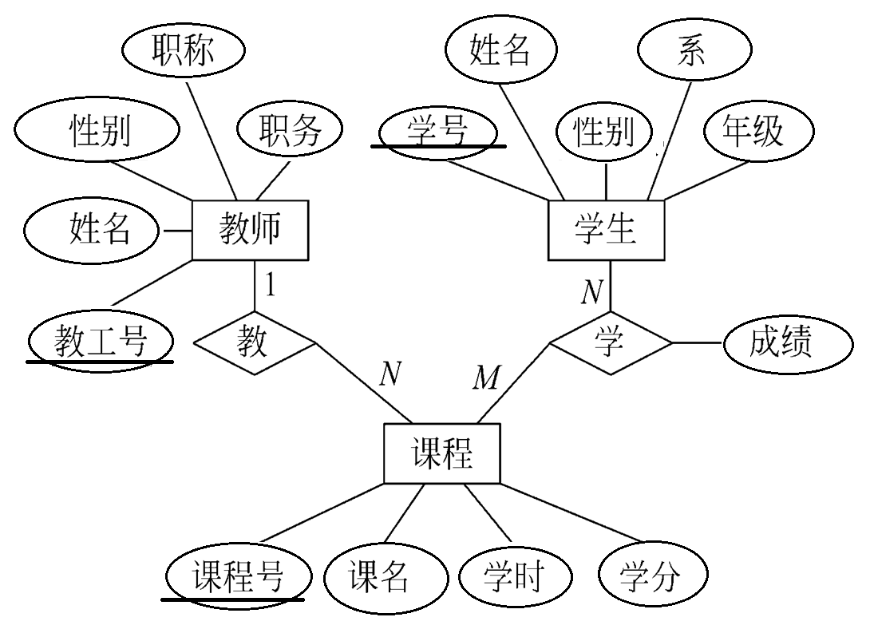
教师属性
学生属性
对象
联系属性
关系
课程属性
图3.2 某校教学管理ER图

Slide 38
3.5 数据规范化
软件系统经常使用各种长期保存的信息，这些信息通常以一定方式组织并存储在数据库或文件中，为减少数据冗余，避免出现插入异常或删除异常，简化修改数据的过程，通常需要把数据结构规范化。
规范化的目的是：
（1）消除数据冗余，即消除表格中数据的重复；
（2）消除多义性，使关系中的属性含义清楚、单一；
（3）使关系的“概念”单一化，让每个数据项只是一个简单的数或字符串，而不是一个组项或重复组；
（4）方便操作。使数据的插入、删除与修改操作可行并方便；
（5）使关系模式更灵活，易于实现接近自然语言的查询方式。

Slide 39
如 何 规 范 化？
规范化 --- 将数据的逻辑结构归结为满足一定条件的二维表（关系）。即：
1. 表格中每个信息项必须是一个不可分割的数据项，不可是组项。
2. 表格中每一列 (列表示属性)中所有信息项必须是同一类型，各列的名字 (属性名) 互异，列的次序任意。
3. 表格中各行 (行表示元组) 互不相同，行的次序任意。
学号 | 姓名 | 性别 | 年级 | 专业
001 | 张 三 | 男 | 2008 | 通工
002 | 李 四 | 女 | 2009 | 电科

Slide 40

用教学管理例说明如何规范化
有三个实体型，即课程、学生和教师，用三个关系保存它们的信息：
学生(学号，姓名，性别，年龄，年级，专业，籍贯)
教师(职工号，姓名，年龄，职称，职务，工资级别)
课程(课程号，课程名，学分，学时，课程类型)

Slide 41
为表示实体型之间的联系，又建立两个关系：
选课 (学号，课程号，听课出勤率，作业完成率，分数)
教课 (职工号，课程号，授课效果)
这五个关系，组成了数据库的模型。
在每个关系中，属性名下加下划线指明关键字。并规定关键字能唯一地标识一个元组。

Slide 42
通常用“范式(Normal Forms)”定义消除数据冗余的程度。第一范式(1 NF)数据冗余程度最大，第五范式(5 NF)数据冗余程度最小。但是：
1、范式级别越高，存储同样数据就需要分解成更多张表，因此，“存储自身”的过程也就越复杂。
2、随着范式级别的提高，数据的存储结构与基于问题域的结构间的匹配程度也随之下降，因此，在需求变化时数据的稳定性较差。
3、范式级别提高则需要访问的表增多，因此性能(速度)将下降。从实用角度看来，在大多数场合选用第三范式都比较恰当。
所以，从实用角度看来，在大多数场合选用第三范式都比较恰当。

Slide 43
第 一 范 式
每个属性值都必须是原子值，即仅仅是一个简单值而不含内部结构。
如：
学生(学号，姓名，性别，年龄，年级，专业，籍贯)
教师(职工号，姓名，年龄，职称，职务，工资级别)
课程(课程号，课程名，学分，学时，课程类型)
Notes:
1 第一范式（1NF） 在任何一个关系数据库中，第一范式（1NF）是对关系模式的基本要求，不满足第一范式（1NF）的数据库就不是关系数据库。 所谓第一范式（1NF）是指数据库表的每一列都是不可分割的基本数据项，同一列中不能有多个值，即实体中的某个属性不能有多个值或者不能有重复的属性。如果出现重复的属性，就可能需要定义一个新的实体，新的实体由重复的属性构成，新实体与原实体之间为一对多关系。在第一范式（1NF）中表的每一行只包含一个实例的信息。例如，对于图3-2 中的员工信息表，不能将员工信息都放在一列中显示，也不能将其中的两列或多列在一列中显示；员工信息表的每一行只表示一个员工的信息，一个员工的信息在表中只出现一次。简而言之，第一范式就是无重复的列。
43

Slide 44
第 二 范 式
满足第一范式条件，而且每个非关键字属性都由整个关键字决定(而不是由关键字的一部分来决定)。
如：
选课 ( 学号，课程号，听课出勤率，作业完成率，分数 )
教课 ( 职工号，课程号，授课效果 )
Notes:
2 第二范式（2NF） 第二范式（2NF）是在第一范式（1NF）的基础上建立起来的，即满足第二范式（2NF）必须先满足第一范式（1NF）。第二范式（2NF）要求数据库表中的每个实例或行必须可以被唯一地区分。为实现区分通常需要为表加上一个列，以存储各个实例的唯一标识。如图3-2 员工信息表中加上了员工编号（emp_id）列，因为每个员工的员工编号是唯一的，因此每个员工可以被唯一区分。这个唯一属性列被称为主关键字或主键、主码。 第二范式（2NF）要求实体的属性完全依赖于主关键字。所谓完全依赖是指不能存在仅依赖主关键字一部分的属性，如果存在，那么这个属性和主关键字的这一部分应该分离出来形成一个新的实体，新实体与原实体之间是一对多的关系。为实现区分通常需要为表加上一个列，以存储各个实例的唯一标识。简而言之，第二范式就是非主属性非部分依赖于主关键字。
44

Slide 45
第 三 范 式
符合第二范式的条件，每个非关键字属性都仅由关键字决定，而且一个非关键字属性不能仅仅是对另一个非关键字属性的进一步描述(即一个非关键字属性值不传递依赖于任何一个候选关键字属性值)。
如：
CT（CNO,TNO, BDATE,SALARY）
----- SALARY依赖于TNO
分解为：
C(CNO,CNAME,TNO)
T(TNO,TNAME,BDATE,SALARY)
Notes:
3 第三范式（3NF） 满足第三范式（3NF）必须先满足第二范式（2NF）。简而言之，第三范式（3NF）要求一个数据库表中不包含已在其它表中已包含的非主关键字信息。例如，存在一个部门信息表，其中每个部门有部门编号（dept_id）、部门名称、部门简介等信息。那么在图3-2的员工信息表中列出部门编号后就不能再将部门名称、部门简介等与部门有关的信息再加入员工信息表中。如果不存在部门信息表，则根据第三范式（3NF）也应该构建它，否则就会有大量的数据冗余。简而言之，第三范式就是属性不依赖于其它非主属性。
45

Slide 46
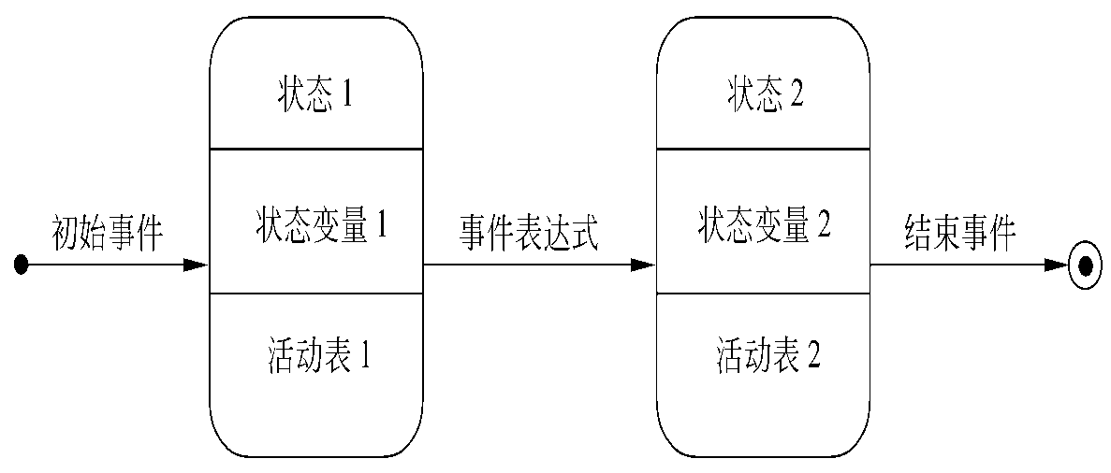
3.6 状态转换图
状态转换图(简称为状态图)
通过描绘系统的状态及引起系统状态转换的事件，来表示系统的行为。此外，状态图还指明了作为特定事件的结果系统将做哪些动作(例如，处理数据)。

Slide 47

（1）状态
状态是任何可以被观察到的系统行为模式，一个状态代表系统的一种行为模式。状态规定了系统对事件的响应方式。系统对事件的响应，既可以是做一个(或一系列)动作，也可以是仅仅改变系统本身的状态，还可以是既改变状态又做动作。
初态 (即初始状态)
状态 终态 (即最终状态)
中间状态
一张状态图中只能有一个初态，而终态则可以有0至多个。

Slide 48
（2）事件
事件是在某个特定时刻发生的事情，它是对引起系统做动作或(和)从一个状态转换到另一个状态的外界事件的抽象。
例如，内部时钟表明某个规定的时间段已经过去，用户移动或点击鼠标等都是事件。
简而言之，事件就是引起系统做动作或(和)转换状态的控制信息。

Slide 49
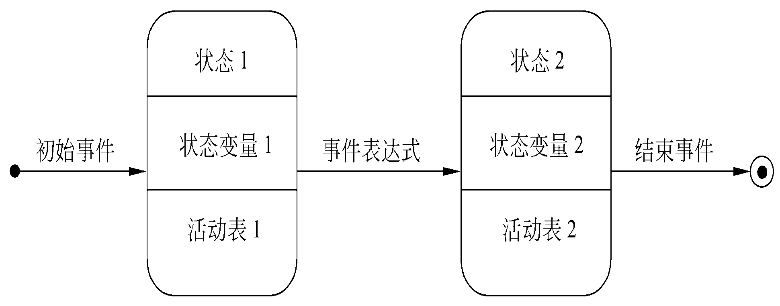
中间状态用圆角矩形表示，可以用两条水平横线把它分成上、中、下3个部分。上面部分为状态的名称，这部分是必须有的；中间部分为状态变量的名字和值，这部分是可选的；下面部分是活动表，这部分也是可选的。
（3）符号
初态用实心圆表示
终态用一对同心圆(内圆为实心圆)表示
状态图中两个状态之间带箭头的连线称为状态转换，箭头指明了转换方向。状态变迁通常是由事件触发的，在这种情况下应在表示状态转换的箭头线上标出触发转换的事件表达式；如果在箭头线上未标明事件，则表示在源状态的内部活动执行完之后自动触发转换。
图3.3 状态图中使用的主要符号

Slide 50
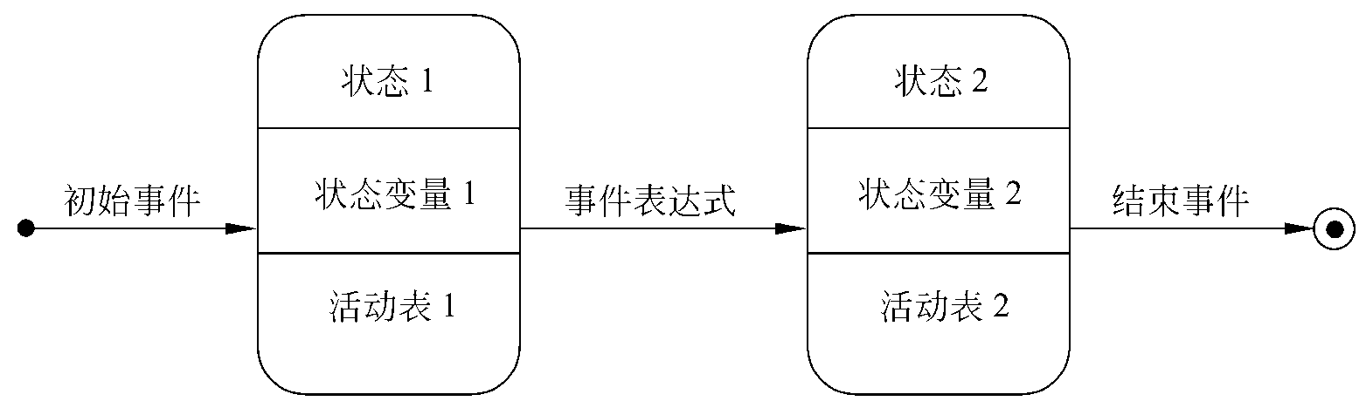
活动表的语法格式：事件名(参数表)/动作表达式
其中，“事件名”可以是任何事件的名称。在活动表中经常使用下述3种标准事件：entry，exit和do。entry事件指定进入该状态的动作，exit事件指定退出该状态的动作，而do事件则指定在该状态下的动作。需要时可以为事件指定参数表。活动表中的动作表达式描述应做的具体动作。

Slide 51
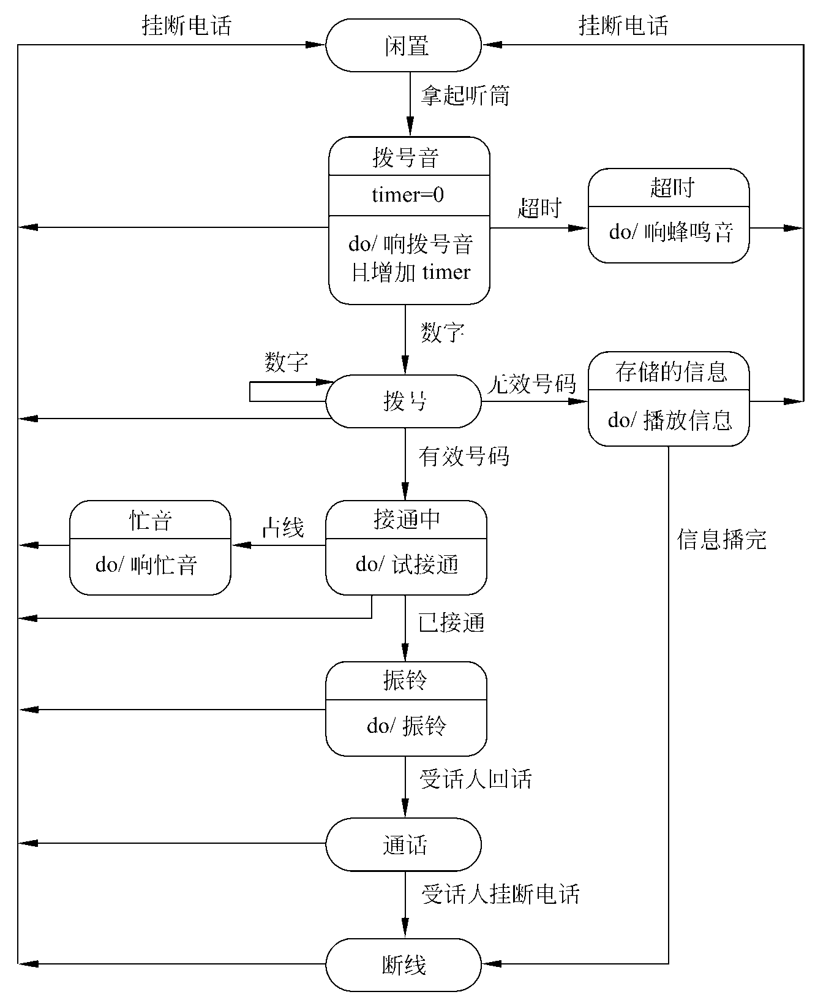
（4）实例
【一】电话系统状态图
Notes:
51

Slide 52
3.7 其他图形工具
（一）层次方框图
层次方框图用树形结构的一系列多层次的矩形框描绘数据的层次结构。
树形结构的顶层是一个单独的矩形框，它代表完整的数据结构，下面的各层矩形框代表这个数据的子集，最底层的各个框代表组成这个数据的实际数据元素(不能再分割的元素)。
随着结构的精细化，层次方框图对数据结构也描绘得越来越详细，这种模式非常适合于需求分析阶段的需要。系统分析员从对顶层信息的分类开始，沿图中每条路径反复细化，直到确定了数据结构的全部细节时为止。

Slide 53

举 例
领导层辅助决策系统
查询
辅助决策
物
资
信
息
重点供料信息
商情信息
计划执行情况
合同监视
财务信息
人员状况
工程进展情况
超储低储情况
经营指标
历年对比
价格预测
物资用量预测
库存定额核定
库存结构分析
经济采购批量
保本保利分析

Slide 54
3.7.2 Warnier图
法国计算机科学家Warnier提出了表示信息层次结构的另外一种图形工具。
Warnier图也用树形结构描绘信息，但是这种图形工具比层次方框图提供了更丰富的描绘手段。
用Warnier图可以表明信息的逻辑组织。
它可以指出一类信息或一个信息元素是重复出现的，也可以表示特定信息在某一类信息中是有条件地出现的。
重复和条件约束是说明软件处理过程的基础，所以很容易把Warnier图转变成软件设计的工具。

Slide 55
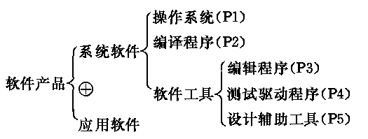
举 例
图中表示一种软件产品要么是系统软件要么是应用软件。系统软件中有P1种操作系统，P2种编译程序，此外还有软件工具。软件工具是系统软件的一种，它又可以进一步细分为编辑程序、测试驱动程序和设计辅助工具，图中标出了每种软件工具的数量。

Slide 56
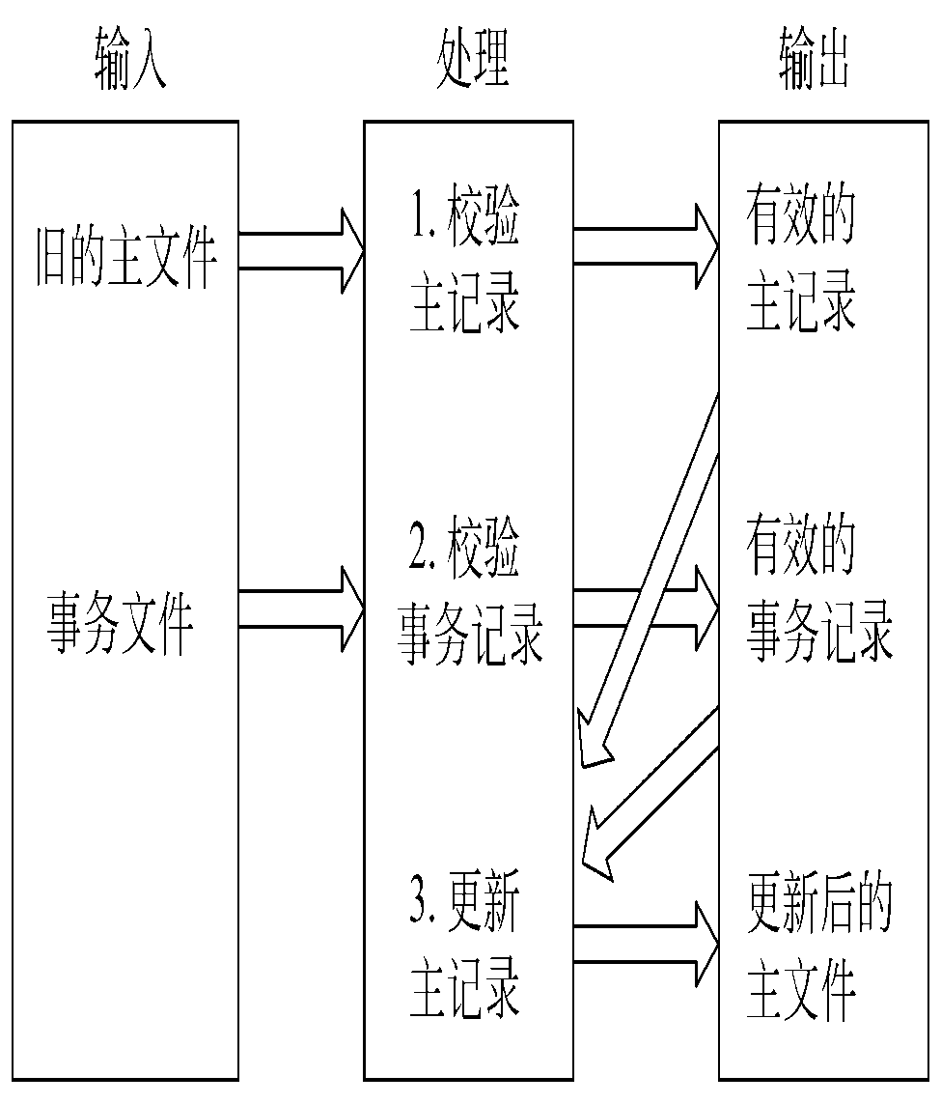
（三）IPO图
IPO图是输入、处理、输出图的简称，它是美国IBM公司发展完善起来的一种图形工具
描述输入数据、处理数据和输出数据
在需求分析阶段使用IPO图简略的描述系统的主要算法
左边的框中列出有关的输入数据。
中间的框内列出主要的处理，处理框中列出处理的次序暗示了执行的顺序，但是用这些基本符号还不足以精确描述执行处理的详细情况。
在右边的框内列出产生的输出数据。
在IPO图中还用类似向量符号的粗大箭头清楚地指出数据通信的情况。
Notes:
56

Slide 57
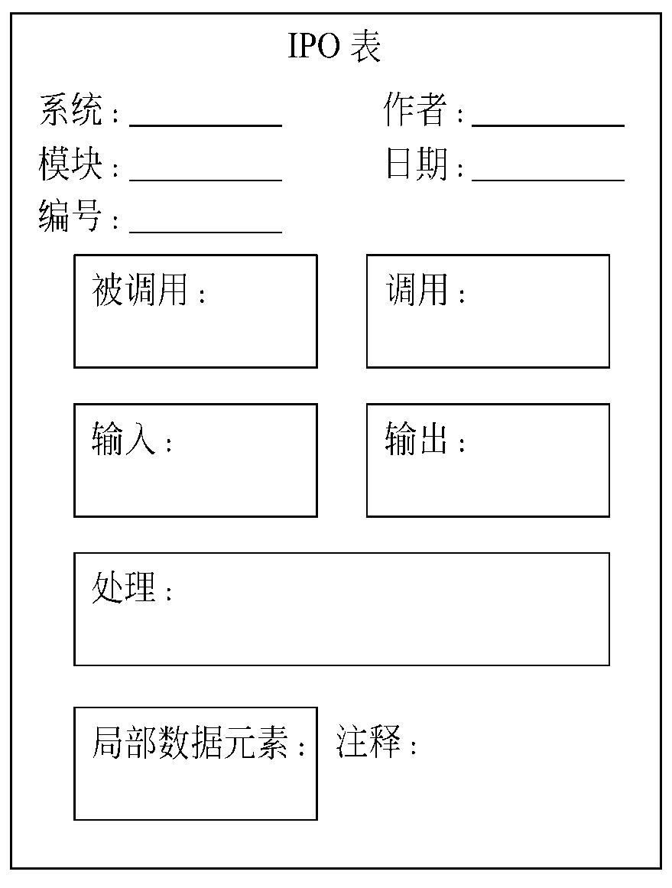
一种改进的IPO图(也称为IPO表)
在需求分析阶段可以使用IPO表简略地描述系统的主要算法(即数据流图中各个处理的基本算法)。
需求分析阶段，IPO表中的许多附加信息暂时还不具备，但在设计阶段可以进一步补充修正这些图，作为设计阶段的文档。
这正是在需求分析阶段用IPO表作为描述算法的工具的重要优点。

Slide 58
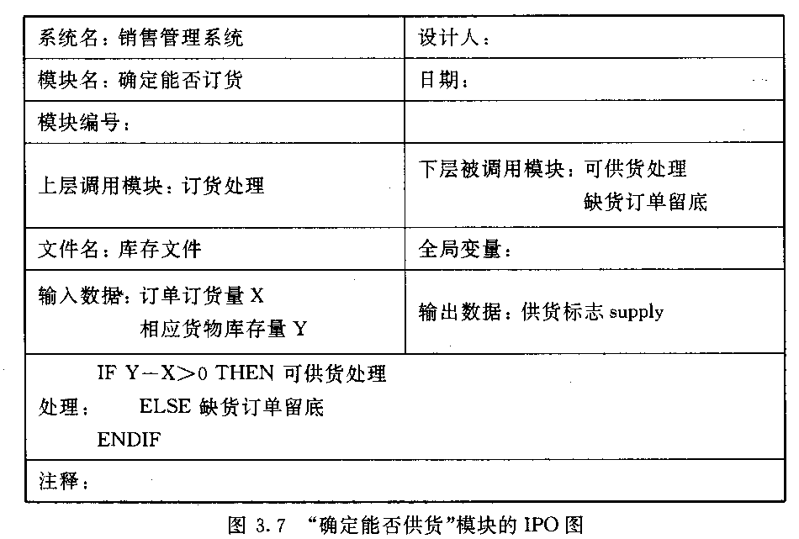

Slide 59
3.8 验证软件需求
一、验证软件需求的正确性
一般应从4个方面进行：
(1) 一致性 所有需求必须是一致的，任何一条需求不能和其他需求互相矛盾。
(2) 完整性 需求必须是完整的，规格说明书应该包括用户需要的每一个功能或性能。
(3) 现实性 指定的需求应该是用现有的硬件技术和软件技术基本上可以实现的。
(4) 有效性 必须证明需求是正确有效的，确实能解决用户面对的问题。

Slide 60
二、验证软件需求的方法
1、验证需求的一致性
人工技术：需求分析的结果是用自然语言书写
软件工具: 软件需求规格说明书是用形式化的需求陈述语言书写
2、验证需求的现实性
分析员应该参照以往开发类似系统的经验，分析用现有的软、硬件技术实现目标系统的可能性。必要的时候应该采用仿真或性能模拟技术，辅助分析软件需求规格说明书的现实性。
3、验证需求的完整性和有效性
使用原型系统，而不去开发实际系统，这样做可以节约成本和时间，其目的是显示目标系统的主要功能，而不是性能。
Notes:
60

Slide 61
三、用于需求分析的软件工具
RSL（需求陈述语言）
PSL/PSA （问题陈述语言/问题陈述分析程序）

Slide 62
需求分析（结构化分析步骤）
⑴ 问题描述
⑵ 画分层的数据流图
⑶ 决定哪些部分需要计算机化和怎样计算机化
⑷ 数据细节描述
⑸ 定义处理逻辑
⑹ 定义物理资源
⑺ 确定输入/输出规格说明，确定有关数值
⑻ 确定硬件需求
⑼ 根据结构化分析模型，建立系统规格说明文档
50
Notes:
62

Slide 63
实例 用结构化分析方法分析图书馆借阅系统
【问题描述】
① 一个图书馆藏有图书和期刊杂志两大类书籍，每种图书/杂志可以有多册。
② 图书馆可以维护（注册、更新和删除）图书资料。
③ 图书馆管理员负责与借书者打交道。
④ 借书者可以预约目前借不到的书或杂志。
⑤系统能在流行的技术环境下运行，有一个良好的图形 交互界面。
⑥系统应具有良好的可扩展性。
51
Notes:
63

Slide 64
【需求分析】
① 借还功能：借书者可以借/续借、还、预约图书。
●读者来图书馆借书，可能先查询馆中的图书信息。查询可以按书名、作者、图书编号、关键字查询。如果查到则记下书号，交给流通组工作人员，等候办理借书手续。如果该书已经被全部借出，可做预订登记，等待有书时被通知。如果图书馆没有该书的记录，可进行缺书登记。
●办理借书手续时先要出示图书证，没有图书证则去图书馆办公室申办图书证。如果借书数量超出规定，则不能继续借阅。借书时流通组工作人员登记图书证编号、图书编号、借出时间和应还书时间。
●当读者还书时，流通组工作人员根据图书证编号，找到读者的借书信息，查看是否超期，如果已经超期，则处罚。如果图书有破损、丢失，则进行破损处罚。登记还书信息，做还书处理，同时查看是否有预订登记，如果有则发出到书通知。
Notes:
64

Slide 65
② 图书管理功能：图书管理人员可以做录入、更新和销毁等图书信息维护工作。
图书采购人员进行图书采购时，要注意合理采购。如果有缺书登记则随时进行采购。采购到货后，编目人员进行验收，编目、上架，录入图书信息，发到书通知。如果图书丢失或旧书淘汰，则将该书从书库中清除，即图书注销。
③ 借书者管理：系统管理人员可以进行注册、更改、注销借书者信息等维护工作。

Slide 66
系统流程图
查询图书/读者
SQL Server
微机服务器
借/还书
读者客户端
PC机
流通部客户端
PC机
数据库服务器
办证/处罚/员工管理
新书订购/编目
办公室客户端
PC机
采编室客户端
PC机
HP打印机
66
Notes:
66

Slide 67
【建立数据流图】
分析图书馆系统有哪些外部用户，即角色。图书馆系统主要有一般浏览者、借书者、一般管理员和系统管理员四类外部用户。
图书信息
浏览命令
浏览者
浏览图书
图书馆系统的基本逻辑模型
53
Notes:
67

Slide 68
【借/还功能数据流图】
书目号和借书证号
书目号和借书证号
借书
借书
书目号
还书
书目号
还书
管理员
显示
信息
管理员
借书者
书目号
书目号
续借
续借
借书者
标题号和借书证号
借书者
标题号和借书证号
预约
预约
借/还功能（第一步）DFD 借/还功能（修改）DFD
54
Notes:
68

Slide 69
【借书功能细化的数据流图】
借书者
图书信息
借书者
书号
借书证号
验证借书
者和图书
允许
创建借
书记录
更新
借书者
更新图
书信息
管理员
不允许
显示失败信息
借书记录
显示借书成功
借书功能细化的数据流图
56
Notes:
69

Slide 70
【建立实体-关系图】
图书馆系统有“图书”和 “借书者”两个实体。
在数据流图的分析中发现“图书”实体，没有真正区别借书和预约的关系。借书者是借一本具体的书，即“书目”，而预约图书指的是此类书，而不是指具体的某册书目。因此，要用“标题”实体区分二者，即预约的是书的“标题”，而不是“书目”。
外部实体除了“借书者”，还有“系统管理员”。因此，必须考虑有严格授权进入的权限。
57
Notes:
70

Slide 71
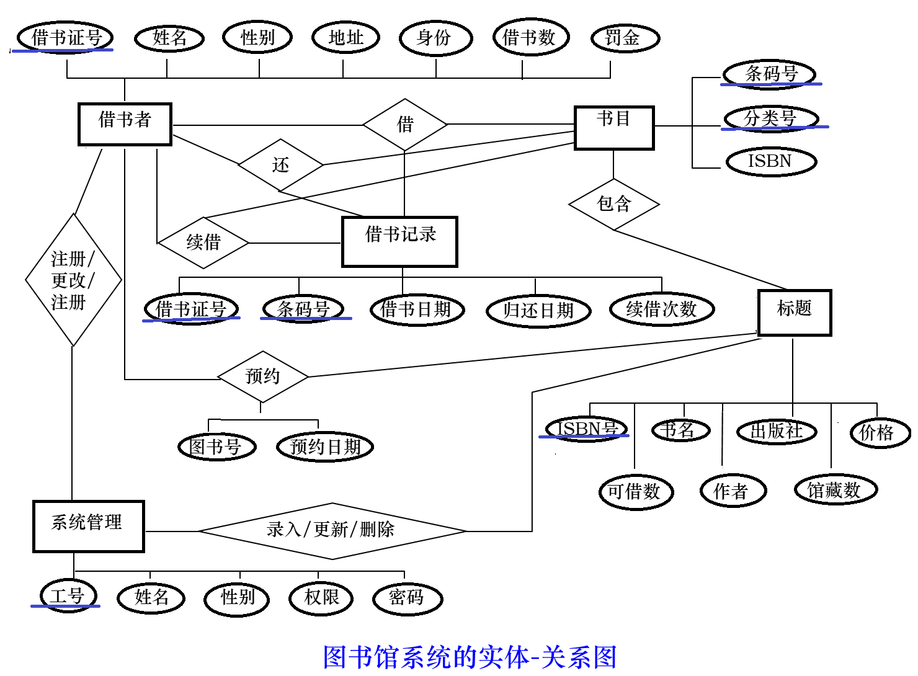
58
Notes:
71

Slide 72
【建立状态转换图】
图书可借条件：图书馆库存的该图书的可借册数（n）大于预约该图书的借书者数目（m）。
还书 [n <= m+1]
还书 [n = m]
可借
不可借
借书 [m = n+1]
借
借书 [n > m+1]
在架
借出
还
标题实体状态图
书目实体状态图
59
Notes:
72

Slide 73
【建立数据字典】
图书馆系统的图书信息分为“标题”和“书目”。标题描述抽象的书的信息，书目则是具体的每一本书的信息。
名称：标题
别名：抽象的图书
描述：描述一个抽象的图书的信息
定义：标题=ISBN+书名+作者+出版社+出版日期版次+价格+目录+内容简介+馆藏数+可借数+预约数
位置：图书查询,借书,还书,预约
名称：书目
别名：具体的书
描述：对应标题的具体的一本书
定义：书目=条码号+分类号+ISBN
位置：借书、还书、更新
“标题”和“书目”的卡片描述
60
Notes:
73

Slide 74
3.9 软件需求规格说明(SRS) Software Requirement Specification
通过需求分析除了创建分析模型之外，还应该写出软件需求规格说明书，它是需求分析阶段得出的最主要的文档。
通常用自然语言完整、准确、具体地描述系统的数据要求、功能需求、性能需求、可靠性和可用性要求、出错处理需求、接口需求、约束、逆向需求以及将来可能提出的要求。
Notes:
74

Slide 75
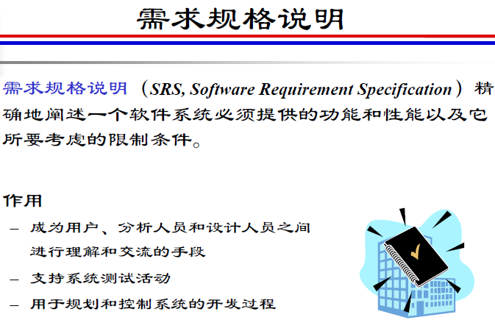

Slide 76
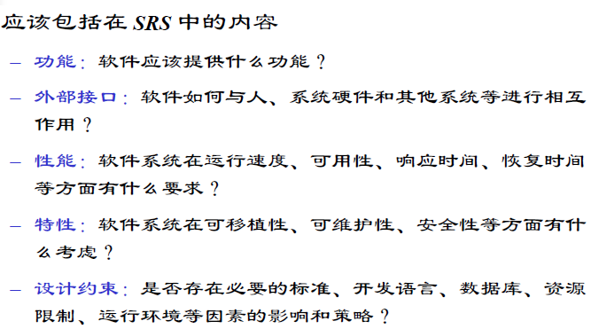

Slide 77
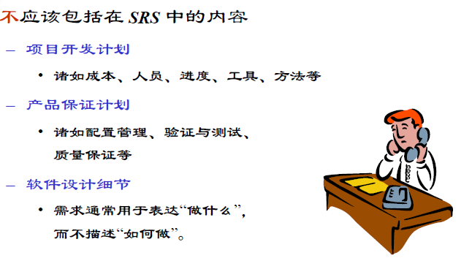

Slide 78
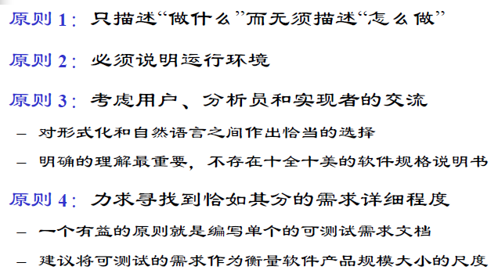
编写需求规格说明的原则

Slide 79
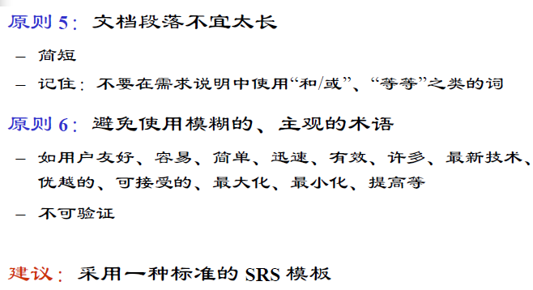

Slide 80
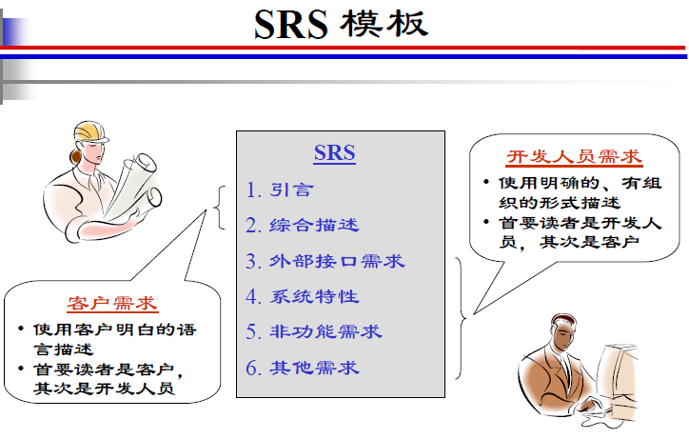

Slide 81
